Slide 1
Fundamentos .NET 6
2022
Notes:
DIAPO con título general

Slide 2
Fundamentos de C#
Repaso a los fundamentos y características nuevas del lenguaje

Slide 3
Sintaxis básica
Todas las sentencias terminan en ;
Los espacios son ignorados
Lenguaje case sensitive
miVariable es distinto que MiVariable
Lenguaje static Typing
Al declarar una variable debes indicar que tipo es
Permite comentarios
//: Inline
/* block */

Slide 4
¡Hola mundo! En .NET CORE
El template del Proyecto de consola nos muestra como sería un ¡Hola Mundo!
El método Main es el que abre la ejecución en todas las aplicaciones de .Net Core.
Todo en C# son objetos.

Slide 5
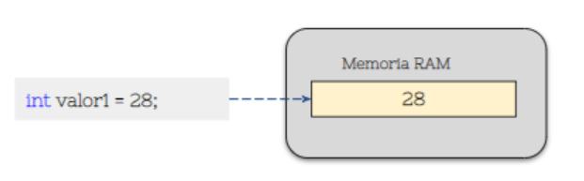
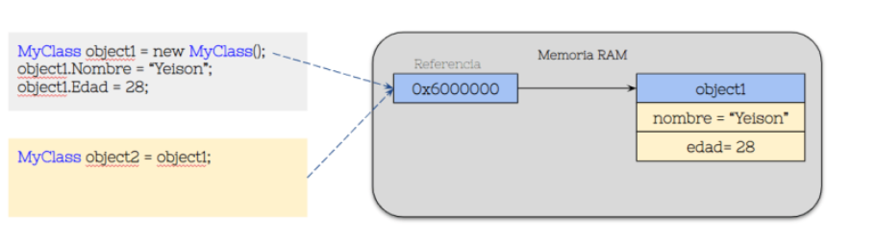
Tipo de datos
Datos de valor
Valores predefinidos por el compilador: Números, caracteres, booleanos, structs, enums
Datos de referencia
Objecto en memoria que contiene la información: class, interface, delegate

Slide 6
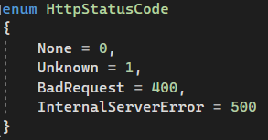
Tipos de valor - Enums
Es un tipo de valor definido por un conjunto de constantes con nombre del tipo numérico integral subyacente.
De forma predeterminada, los valores de constante asociados son del tipo int; comienzan con cero y aumentan en uno después del orden del texto de la definición.

Slide 7
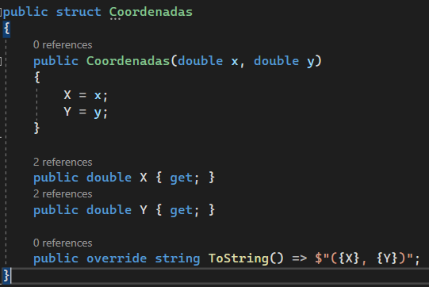
Tipos de valor - Struct
Encapsula datos y funcionalidad relacionada
Normalmente, los tipos de estructura se usan para diseñar tipos de pequeño tamaño centrados en datos que proporcionan poco o ningún comportamiento. Por ejemplo, en .NET se usan los tipos de estructura para representar un número (entero y real), un valor booleano, un carácter Unicode, una instancia de tiempo.

Slide 8
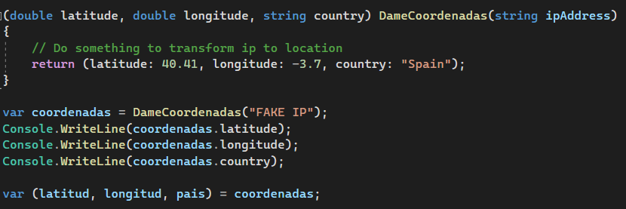
Tipos de valor - Tuple
Proporciona una sintaxis concisa para agrupar varios elementos de datos en una estructura de datos ligera.
Puede definir tuplas con un gran número arbitrario de elementos
Uso más comunes de tuplas es como un tipo devuelto del método

Slide 9
Tipos de referencia - Class
Una clase es la estructura fundamental de C#
Combina estados (campos) y acciones (funciones)
Una clase proporciona una definición para instancias creadas dinámicamente de la clase, también conocidas como objetos.

Slide 10
Tipos de referencia - Class
CLASE: Persona
OBJETO: person1
La Clase representa la estructura del Objeto.
El Objeto es el que interactúa en el código.
El Objeto se crea a partir del constructor de la Clase
El Objeto puede cambiar el estado de sus propiedades a lo largo del código.

Slide 11
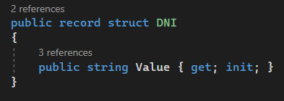
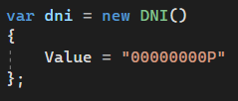
Tipos de referencia - Record
Proporciona funcionalidad integrada para encapsular los datos
Aunque los registros pueden ser mutables, están destinados principalmente a admitir modelos de datos inmutables.
Comportamiento integrado útil para un tipo de referencia centrado en datos:
Igualdad de valores
Sintaxis concisa para la mutación no destructiva (with)
Compatibilidad con las jerarquías de herencia

Slide 12
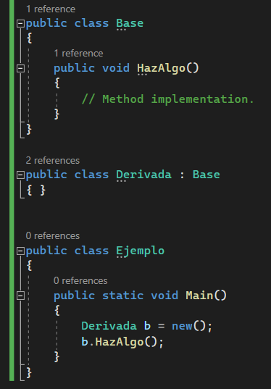
Herencia
Permite definir una clase secundaria que reutiliza (hereda), amplía o modifica el comportamiento de una clase primaria.
La clase cuyos miembros son heredados se conoce como clase base.
La clase que hereda los miembros de la clase base se conoce como clase derivada.
C# y .NET solo admiten herencia única.

Slide 13
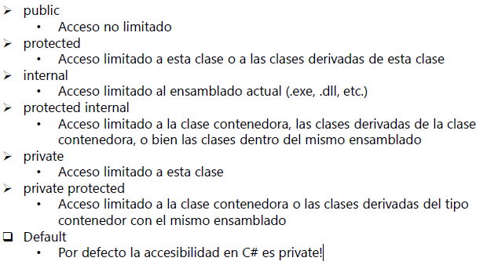
Accesibilidad
Cada miembro de una clase tiene asociada una accesibilidad
No solo las clases tienen accesibilidad, los métodos y las propiedades también.
Para que una clase sea vista por otras tiene que tener la accesibilidad de “public”.

Slide 14
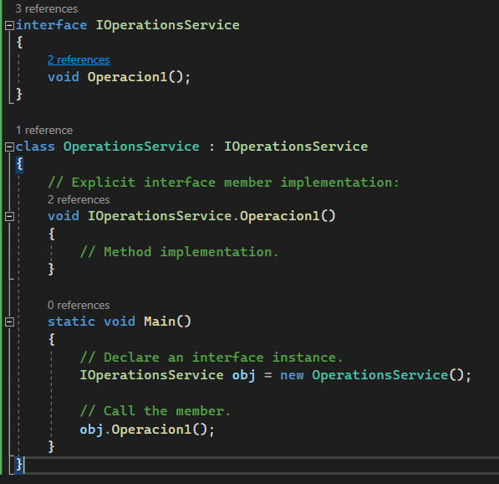
Interfaces
Una interfaz define un contrato.
Este contrato es una definición de la firma de métodos y propiedades que debe tenerla Clase
Los nombres de los interfaces por nomenclatura suelen comenzar con la letra I.

Slide 15
Métodos estáticos
En C# podemos definir métodos que se crean independientemente a la definición de objetos. Un método estático puede llamarse sin tener que crear un objeto de dicha clase.
Un método estático tiene ciertas restricciones:
No puede acceder a los atributos de la clase (salvo que sean estáticos)
No puede utilizar el operador this, ya que este método se puede llamar sin tener que crear un objeto de la clase.
Puede llamar a otro método siempre y cuando sea estático.
Un método estático es lo más parecido a lo que son las funciones en los lenguajes estructurados (con la diferencia que se encuentra encapsulado en una clase)

Slide 16
Métodos de extensión
Permiten "agregar" métodos a los tipos existentes sin crear un nuevo tipo derivado, recompilar o modificar de otra manera el tipo original.
Son un tipo especial de métodos estáticos, pero se les llama usando la sintaxis de método de instancia.
El primer parámetro especifica en qué tipo funciona el método, y el parámetro está precedido del modificador this.
Se encuentran dentro del ámbito cuando el espacio de nombres se importa explícitamente en el código fuente con una directiva using.

Slide 17
Atributos
Los atributos proporcionan una manera de asociar la información con el código de manera declarativa.
También pueden proporcionar un elemento reutilizable que se puede aplicar a diversos destinos.
Existen atributos ya definidos en C# y puedes crear tus propios atributos personalizados.

Slide 18
Async task – Async/await
Si devolvemos un objeto Task en el método, podemos hacer que este sea async, con la palabra async.
Task<T>
Si nuestro método es asíncrono, podemos usar await para esperar a funciones que son asíncronas en el interior de nuestro método.

Slide 19
Paquetes Nuget
En .NET (incluido .NET Core), el mecanismo compatible con Microsoft para compartir código es NuGet, que define cómo se crean, hospedan y consumen paquetes en .NET, y ofrece las herramientas para cada uno de esos roles.
Desde un punto de vista sencillo, un paquete NuGet es un archivo ZIP con la extensión .nupkg que contiene código compilado

Slide 20

¡Ejercicios!
Crear aplicación de consola

